Slide 1
SiteView TR-069产品简介
用户终端设备广域网管理协议（CWMP）

Slide 2
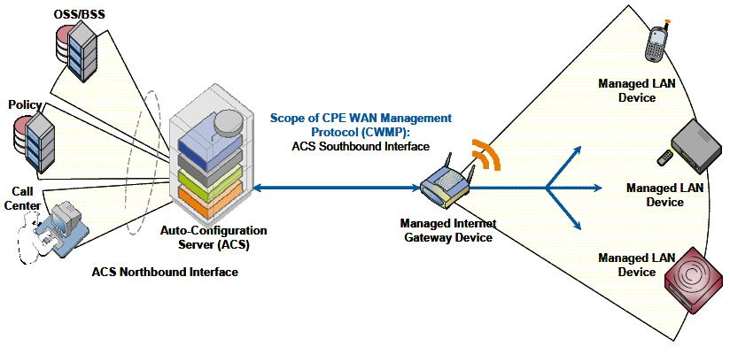
TR069协议网络架构
ACS为自动配置服务器，负责对终端设备CPE进行管理。ACS与CPE之间的接口为南向接口，ACS与管理系统之间的接口为北向接口。TR069协议主要定义了南向接口。

Slide 3
TR069协议栈
TR069协议基于TCP层。
ACS与CPE间的消息传输使用HTTP1.1,ACS为http服务器，CPE为HTTP客户端。
消息的具体内容使用SOAP包进行封装。
ACS的管理方法就是对CPE上的管理函数进行远程调用，因此需要向CPE传输要调用的函数名及参数，这些内容包含在SOAP体中。ACS并不直接对设备本身的接口进行调用 ，ACS所使用的函数为TR069的标准函数（称作TR-069 RPC Methods），CPE需要通过一个设备上的中间层解析出RPC方法，再由这个中间层调用设备自身的接口，这个中间层就是TR069 Agent。
使用SSL/TLS并不强制要求，确保CPE和ACS之间基于证书的鉴权。

Slide 4
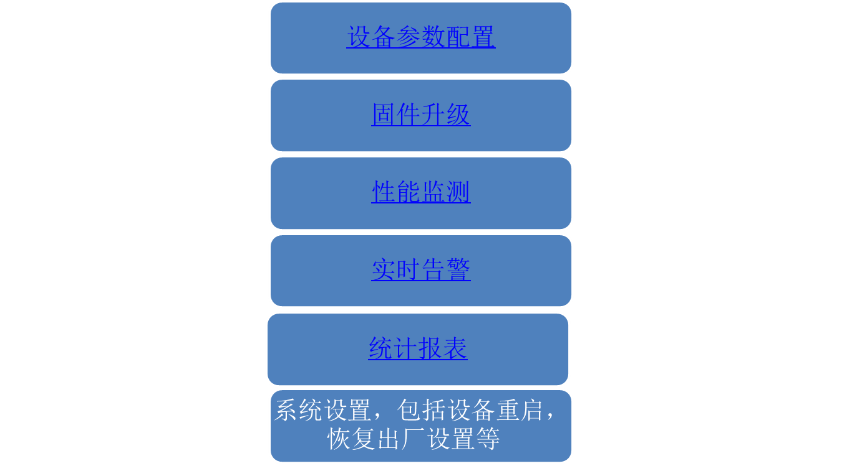
SiteView TR069产品功能

Slide 5
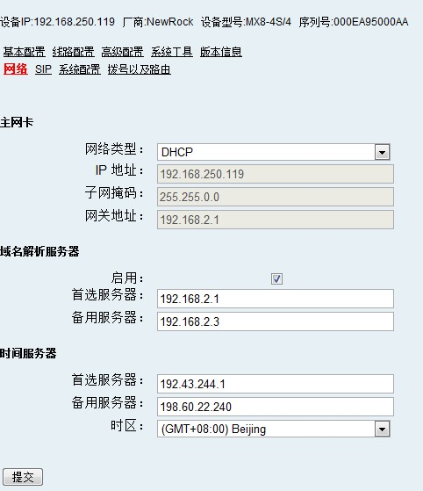
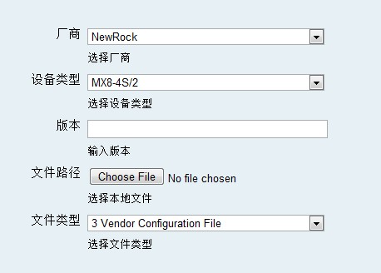
CPE参数配置
通过设备配置页面配置
通过下发配置文件配置

Slide 6
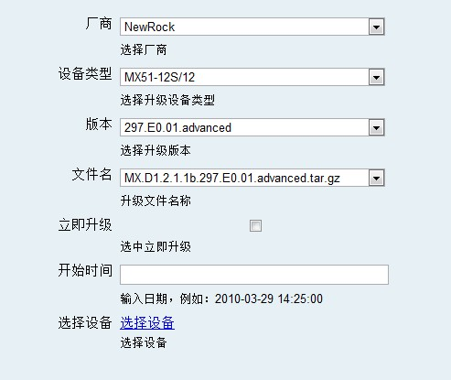
固件升级
通过TR069 download功能实现CPE的固件版本升级。升级可立即执行，也可设定升级时间升级。

Slide 7
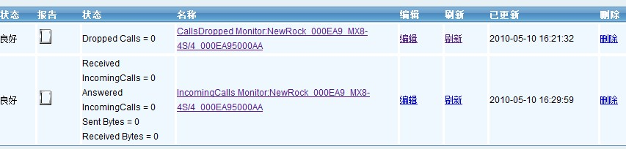
性能监测
通过监测特定的参数获取设备的性能指标。

Slide 8
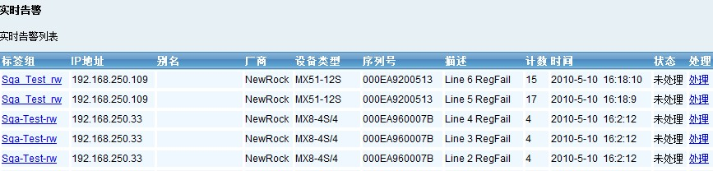
实时告警
CPE自定义的告警事件，主动发送到ACS端，ACS端触发Email，短信告警等。

Slide 9
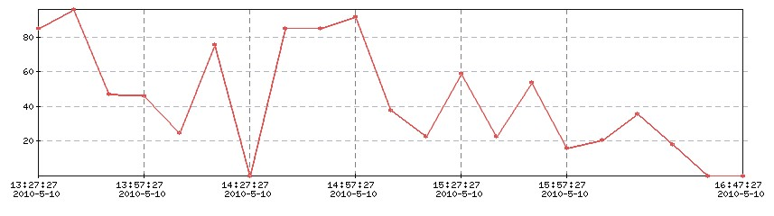
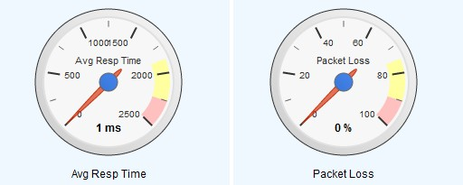
统计报表
监测器产生的统计数据可生成各种统计报表。

